Slide 1

Gettin’ the hang of git
Version control and why git matters

Slide 2
Worüber Wir sprechen
Kollaborative Softwareentwicklung
Probleme
git – Was und wieso?
Basic Workflow (to git gud)
Hinweise zu git im Praktikum

Slide 3
Software Engineering im Team
komplexe Projekte setzen große Teams voraus
moderne SE ist kollaborativ und verteilt
Arbeitsteilung
Integration aller Einzelteile zu einem Ganzen
→ Wie verwaltet man am besten die Codebase?

Slide 4

Easy!
USB-Sticks! Einfach Projekt auf einem Stick speichern und dem Kollegen geben!
?!

Slide 5
Probleme der “einfachen” Lösung
Arbeitsteilung im Team?
Datenträgerfehler und andere Katastrophen?
Rückgängigmachen von Änderungen?
Versionierung?
Rettung aus Hass und Verzweiflung?
Was ist gerade die gemeinsame Arbeitsbasis?

Slide 6
Version Control System (VCS)
Tracking von verteilten Dokumenten und Änderungen
Source code management
Wiederherstellung vorheriger Zustände
Automatische Integration (merging) verschiedener Änderungen
essentiell für die Organisation von Multi-Developer Projekten

Slide 7
git to the rescue
verteiltes VCS
kooperatives Arbeiten an einem Projekt
Verwaltung in Form von Repositories
webbasierte Hosting Services wie GitHub oder Bitbucket
für Linux, Windows und macOS verfügbar

Slide 8
The guts of git
jeder Entwickler arbeitet an lokaler Kopie des Projekts (local repository)
Änderungen werden zusammengefasst und verwaltet (commit)
commits werden auf remote repositories publiziert
Entwickler können Änderungen anderer Entwickler über das remote repository einpflegen

Slide 9

How to get git
Debian/Ubuntu und WSL
Windows
git bash: https://git-scm.com/download/windows
WSL (Windows Subsystem for Linux)
macOS
https://git-scm.com/download/mac

Slide 10
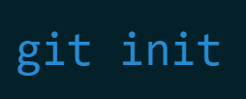
git – Basic Workflow
Jedes Verzeichnis kann mit Hilfe von git verwaltet werden.
initialisiert ein Repository im Arbeitsverzeichnis
jetzt können Dateien zum Index hinzugefügt werden
git verwaltet alle im Index befindlichen Dateien

Slide 11
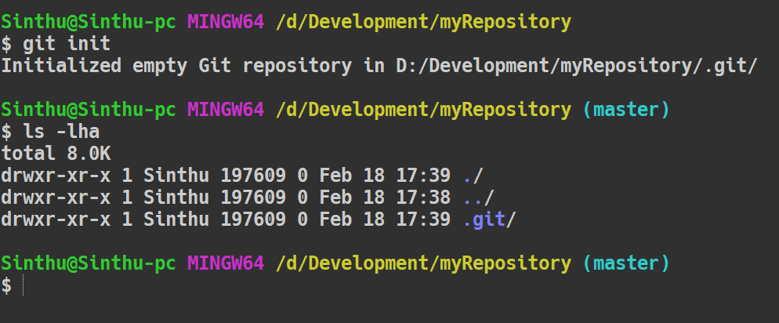
git init - result
versteckter Ordner für git
master branch (dazu gleich mehr)

Slide 12
git – Basic Workflow
nach dem init kann am Projekt gearbeitet werden
Erstellen/Updaten/Löschen von Dateien
git registriert Änderungen im Arbeitsverzeichnis
Änderungen können dann veröffentlicht werden
add, commit, branch, push und pull sind elementare Befehle

Slide 13

Status des Repository
Zusammenfassung der Änderungen seit letztem commit
Listet neue, gelöschte und geänderte Dateien auf
unterstützt bei Entscheidung, welche Änderungen in einem commit eingepflegt werden sollen

Slide 14
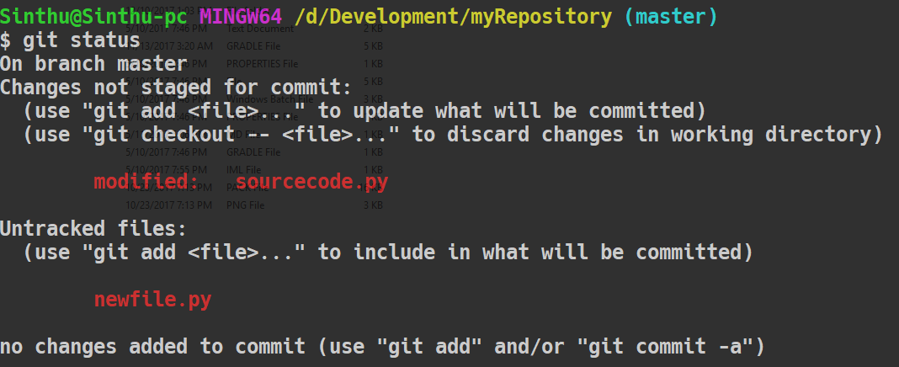
Änderungen an sourcecode.py
neue Datei newfile.py

Slide 15



git – Basic Workflow
Das Hinzufügen von Dateien zum Index wird „staging“ genannt.
fügt Datei namens <filename> hinzu
fügt alle Dateien mit der Dateiendung <extension> hinzu
fügt alle Dateien hinzu

Slide 16
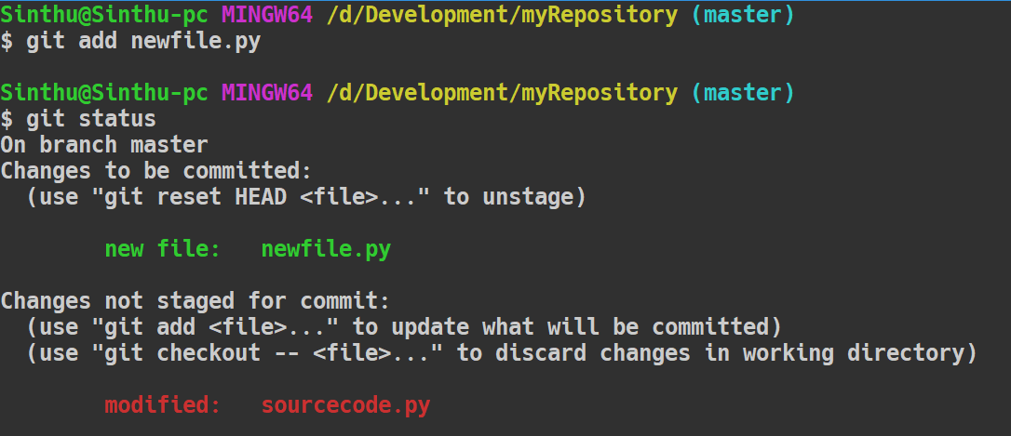
Hinzufügen von newfile.py zum Index
neue Datei newfile.py
bereits im Index vorhanden, aber modifiziert

Slide 17
git commit
„Ein Commit beschreibt eine Menge von Änderungen an Ressourcen eines Repository.“

Slide 18

git commit
fasst Änderungen zu einem commit zusammen
Änderungen werden lokal ins VCS eingepflegt
commit message
sollte sinnvoller Beschreibung der Änderungen entsprechen
ist für andere Developer im Team sichtbar
“changed stuff”, “bug fix“, “more work“, “minor changes“ oder “pls kill me“ sind keine guten messages…

Slide 19
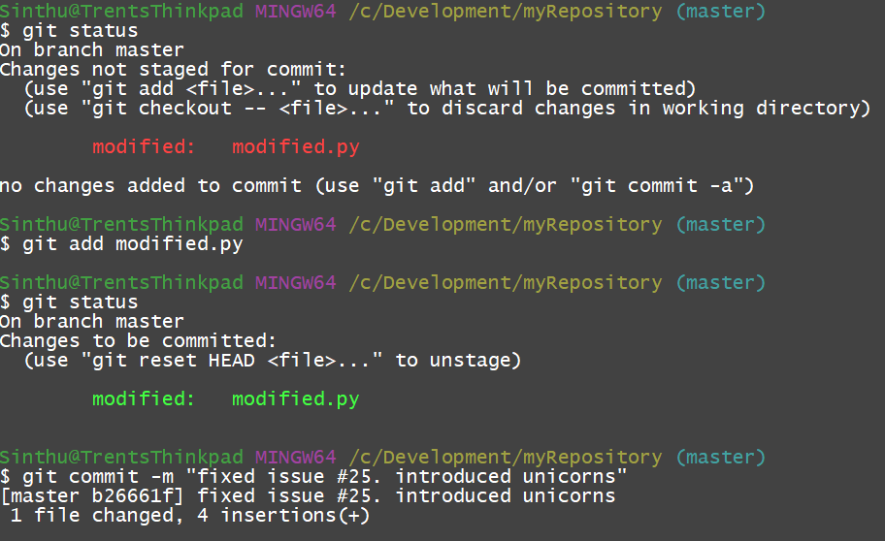

Slide 20
git commit
Jeder commit wird durch einen Hashwert identifiziert
Repositories können mit Hilfe der Hashes auf frühere Zustände zurückgesetzt werden
Commits geschehen zunächst lokal, beeinflussen also nur das eigene Arbeitsverzeichnis

Slide 21

Now, you might ask yourself…
Wie wird das Ganze kollaborativ?
Wie publiziert man seine Änderungen?
Und vor allem: wohin?

Slide 22
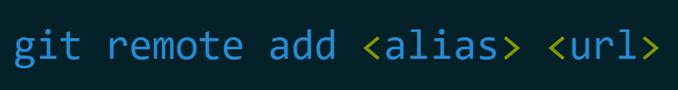

git remote got you covered
verknüpft local repository mit einem remote repository
<alias>: Alias, unter dem der remote lokal bekannt ist
<url>: URL des remote repository
zeigt alle verfügbaren remote repositories an

Slide 23
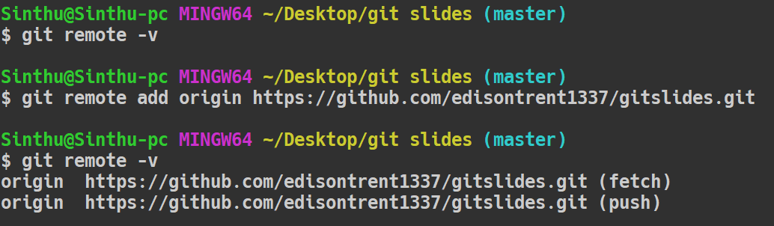
fetch und push für read und write vom/auf remote
alias origin für die lange URL

Slide 24

Share your bugs with the world!
pusht alle nicht veröffentlichten commits auf den Branch <branch> des remote repository mit dem Alias <alias>
origin ist lokaler Standard-Alias für remote repository
alias vereinfacht pushen, da volle URL eines remote repository nicht angegeben werden muss

Slide 26
